Slide 1






Ir-powerpoint.ir
آموزش هنر
در دوره ابتدایی

Slide 2
چکیده
مقدمه
تاریخچه آموزش هنر در ایران
جایگاه هنر در نظام تعلیم و تربیت
تدوین برنامه های درسی هنر سازگار با برنامه درسی ملی
مفهوم هنر
اهداف کتاب هنر دوره ابتدایی
مهمترین دستاوردها و نتایج هنری در دانش آموزان
رویکردها
موضوعات تربیت هنری
جامعیت محتوایی
نقش عوامل یادگیری در آموزش هنر
  معلم و مربی
  محیط یادگیری
  دانش آموز
روشهای یاددهی – یادگیری
مواد آموزشی
فناوری های آموزشی
ساعات کار هفتگی
روش تلفيقي يكي از راهكارهاي تقويت خلاقيت
ارزشیابی پیشرفت تحصیلی
نمونه ایی از آموزش هنر در مقطع ابتداییبتدایی
فهرست

Slide 3
چکیده
آموزش هنر در مقاطع ابتدایی، یک بخش مهم از برنامه‌های درسی است. از سال ۱۲۸۸، آموزش عمومی در ایران آغاز شد، اما تا سال ۱۳۱۶ هنر به عنوان درس تدریس نمی‌شد. از آن زمان به بعد، درس هنر به زیرمجموعه‌هایی شامل سرود، خوشنویسی، نقاشی و رسم در پایه‌های مختلف ابتدایی اضافه شد.
برای پایه‌های اول و دوم، یک ساعت و برای پایه‌های سوم، پنجم و ششم، سه ساعت و برای پایه‌های چهارم، چهار ساعت به این درس اختصاص داده شده است.

Slide 4
تاریخچه آموزش هنر در ایران
آموزش عمومی در ایران از سال 1288 شروع گردید اما تا سال 1316 هنر به عنوان درس تدریس نمی­‌شد. از این تاریخ درس هنر با زیر مجموعه‌ای شامل سرود، خوشنویسی، نقاشی و رسم درپایه‌های مختلف ابتدایی به سایر دروس اضافه شد که برای پایه اول و دوم یک ساعت و پایه سوم، پنجم و ششم سه ساعت و پایه چهارم، چهار ساعت به این درس اختصاص داده شد. در سال 1319 این ساعات افزایش پیدا کرد و پایه‌های پنجم و ششم، شش ساعت، پایه‌های دوم تا چهارم، چهار ساعت و در پایه اول یک ساعت به این درس اختصاص داده شد.
در سال 1328 رسم را از سرفصل هنر حذف و کاردستی را اضافه نمودند و در سال 1342 سرود نیز از سرفصل هنر حذف شد. اما ساعات هنر از پایه اول تا چهارم به پنج ساعت افزایش یافت و در پایه­‌های پنجم و ششم هشت ساعت به هنر اختصاص داده شد. این ساعات حداکثر ساعتی است که در تاریخ آموزشی در دوره ابتدایی به هنر اختصاص داده شده است.

Slide 5
اهداف کتاب هنر دوره ابتدایی
هدف غایی کتاب درسی هنر دوره ابتدایی ، شکوفایی فطرت و رسیدن به حیات طیبه از طریق توجه به پنج عنصر :
تفکر و تعقل : تخیل، حل مسئله، تفکر خالق، پرسشگری، کاوشگری، هدایت مشاهده؛
ایمان و باور : ارزشمندی مخلوقات، ارزشمندی خانواده، وطن دوستی؛
علم : کشف جهان به عنوان فعل خداوند، فرهنگ و هویت؛
کار ، عمل و مجاهدت : مشارکت، همکاری، یادگیری مستمر، مطالعه و پژوهش؛
اخلاق و آداب : مسئولیت پذیری، نظم، حسن خلق، قانونمداری.
در هدف گذاری برنامه های درسی و تربیتی توصیه شده است .

Slide 6
مهمترین دستاوردها و نتایج هنری در دانش آموزان
هنر برای کودک وسیله ابراز احساسات است . ویژگی بارز تمام فعالیت‌های هنری این است که راهی برای ابراز احساسات و اندیشه‌های کودکان فراهم می‌کند و از این ظریق شما، مربی یا مشاور مدرسه می‌توانید به احساستی که کودک از بیان آن‌ها ناتوان است مانند خشم یا اضطراب پی ببرید.
کاربرد حواس مختلف: طبيعتا درگير نمودن چند حس در يادگيری ماندگار مؤثرتر است.
رشد خودراهبری دانش آموزان

Slide 7
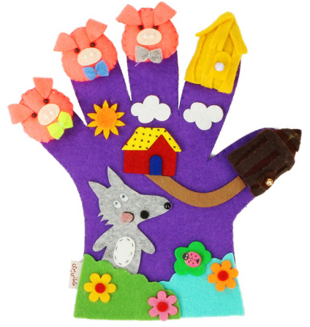
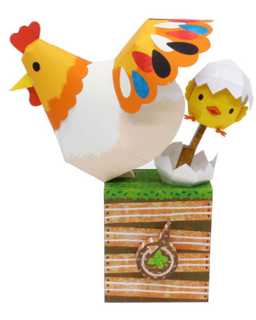


روش تلفيقي يكي از راهكارهاي تقويت خلاقيت
تلفيق به طور كلي به معناي درهم آميختن و ارتباط دادن حوزه هاي محتوايي است كه غالبا مجزا از يك ديگر در برنامه درسي مدارس گنجانده مي شود. طراحي برنامه درسي تلفيقي با روش هايي گوناگون صورت گرفته كه هر يك ويژگي ها، قابليت ها و امتيازات خاصي دارند.
روش تلفیقی در مقطع ابتدایی توجه همزمان به : رشته های مختلف هنری مانند :
نمایش
قصه گویی
کاردستی
نقاشی
تربیت شنیداری

Slide 8
ارزشیابی پیشرفت تحصیلی
منظور از ارزشیابی فعالیتهای هنری، سنجش عملکرد و کوششهای هنری دانش آموزان و مقایسه نتایج حاصل با انتظارات آموزشی و پرورشی می باشد .
دانش آموزان به دو شکل فرایندی و پایانی با توجه به سطوح زیر ارزشیابی میشوند :
سطح 1 : حساسیت و توجه نسبت به ( مثلاً رنگها و مصادیق آن در طبیعت و محیط پیرامون )
سطح 2 : شناخت ( مثلاً رنگهای اصلی و ترکیب آنها در آثار مختلف خلقت)
سطح 3 : ایده گرفتن و استفاده از ( مثلاٌ رنگ های اصلی و طیف آن در آثار هنری خود )
سطح 4 : رعایت جنبه های زیبایی شناختی (رنگها در تولید محصوالت هنری)
ارزشیابی از فعالیتهای هنری فراگیر به صورت کیفی (توصیفی) انجام میشود. بنابراین، نمره دادن به فعالیتها و محصولات هنری ضرورتی ندارد.

Slide 9
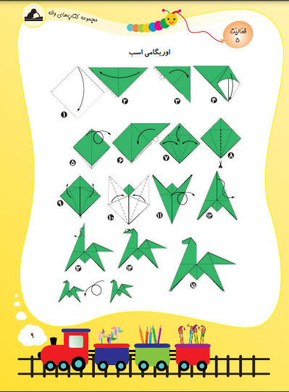
نمونه ایی از آموزش هنر در مقطع ابتدایی

Slide 10
منابع
کتاب آموزش هنر و خلاقیت – دکتر ژیلا عزیزی
ضمیمه کتاب راهنمای درس هنر – وزارت آموزش و پرورش
برنامه درس ملی

